Slide 1


2021
Gameland
用“体验”式创新撬动区块链游戏服务市场

Slide 2
项目介绍
Gameland
游戏
Gameland平台旨在帮助游戏用户用最低的价格体验高端游戏，融合Defi收益，为用户提供体验与收益(experience to earn)一体的租用平台，打通玩家与游戏之间的界限，以此多维度反哺区块链游戏本身，为区块链游戏带来新的升级。
人
社区

Slide 3
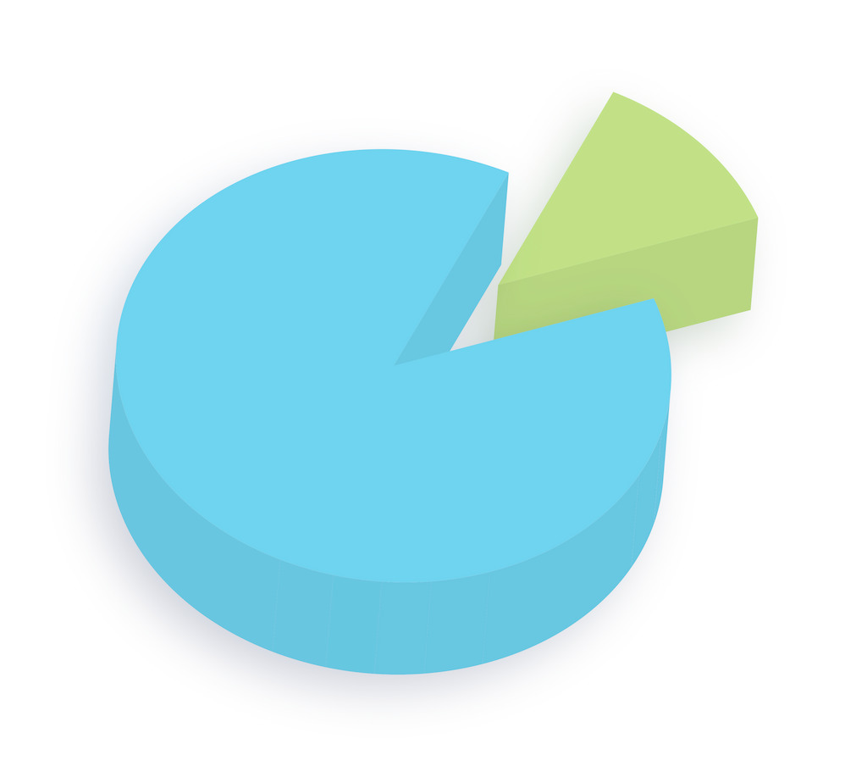
传统游戏租赁数据
-- 为什么要游戏租赁？
15.9%
体验新游戏
46.7%
体验高阶游戏角色或装备
16.4%
方便陪好友一起玩游戏
20.2%
感觉使用高级账号很酷
数据来源TalkingData

Slide 4
传统游戏租赁数据
-- 为什么要游戏租赁？
76.6%
6.5%
16.9%
先租试用体验
土豪玩家
我认为自己
喜欢就买
直接购买
不会购买
基于大量的真实数据支撑,从持续的高阶游戏体验消费开始,到不断转化成自主账号游戏内消费,“体验转付费”的完整闭环，租用平台在这个产业链条中起到的莫大价值。
数据来源TalkingData

Slide 5
Gameland为用户提供的服务
Gameland延展服务：
账户所有权租赁服务
游戏NFT交易服务
A
B
C
游戏类NFT租赁服务：
游戏NFT宠物
游戏NFT装备
游戏DAO服务：
Gameland治理DAO
游戏工会DAO
游戏社交DAO
通过降低价格、时间等门槛，提高游戏玩家对高价值账号稀缺属性的接受程度，获得更好的游戏体验；
同时让众多氪金玩家也能通过“共享”模式，盘活账号资产，体现账号的回报价值。

Slide 6
Gameland中的重要角色
出租方
出租游戏NFT产品的用户
01
价值评估者
租用方
负责游戏NFT产品租赁价值评估的用户
06
02
租赁游戏NFT产品的用户
Gameland
05
03
游戏用户
社区治理用户
参与游戏的用户
DAO社区中参与社区治理的用户
04
游戏公会
玩游戏为主要目的聚集起来的组织

Slide 7
Gameland中的用户角色
租用方（租用 NFT）
租户必须指定他们想要租用的期限（以天为单位）
然后将此期限乘以贷方设定的租金价格，加入抵押金额价格 ，得出总租金
此总租金价格从借款人的余额中扣除并发送到托管的Gameland合约
交易成功后将NFT产品发送给“租户”
抵押品存储在 Gameland的合约中，只有把产品成功归还给出租方后才取回抵押品
如果NFT产品没有按时归还 （租期已过），出租方可以从Gameland合约中索取抵押品
出租方（借出 NFT）
在 Gameland平台上，用户可以出租一个或多个NFT产品。
出租方需要将出租产品转移到我们的“托管”智能合约以将其列出出租
出租方需要指定以下内容：
租赁价格（您希望每天获得多少租金）
NFT产品价格（这是出租方愿意接收的抵押资金额度）
最长租赁期（您希望借出的最大天数）

Slide 8
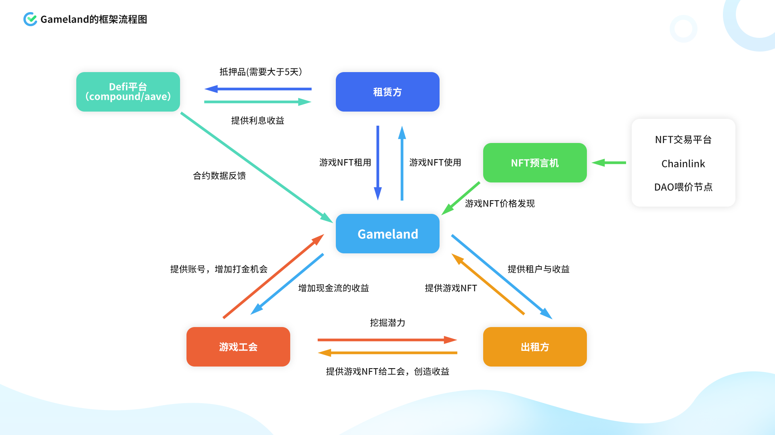

Slide 9
Gameland收益模型
1、租赁手续费
2 、游戏分成
收取用户每次租赁的2%的费用作为平台租赁手续费
游戏装备收益分成，游戏中产生的游戏，租户收益70%，账号主收入20%，平台收取10%作为管理费用
收益模型
3 、工会打金合作
4、游戏推广与交易
工会打金合作，抽取相关一定的利润分成
Gameland的游戏NFT交易费，链游公司游戏推广费

Slide 10
Marketing模型
推广活动
KOL
MEDIA
NFT-PK

Slide 11
路线图
Q3 2021
Testnet上线：包括借出、借入、收回、偿还、清算等功能.
Q4 2021
漏洞修复和功能优化：如用罚款代替没收抵押品
无抵押租赁：与NFT游戏/项目直接集成，实现无抵押租赁
L2 解决方案支持 : Polygon
DAO上线: Game Guild DAO 和 Gameland Governance DAO
进一步的区块链/与defi合体（例如：Aave和Compound ）：根据市场需求/活动
Oracle价格参考
完成租金统计Dashboard
建立显示顶级租客和贷款人的实时排行榜（通过特殊NFT奖励实现游戏化体验）

Slide 12

游戏DAO的发展必然性
社交社区是连接游戏和玩家的桥梁
游戏社交DAO属于社区的一种，游戏社区是游戏玩家讨论游戏的地方，他们有共同的游戏维系力、互动关系、共同意识，是进行密切交往的游戏玩家集体。在新的机遇和玩家需求下，如何把挑战乐趣、放松乐趣、分享乐趣结合起来，在迎合游戏社区机遇的同时，满足玩家solo需求。
游戏公会DAO是Gameland资金会将会支持不同的游戏工会的建立，推进游戏社区的发展。

Slide 13
游戏DAO的治理
注重DAO的维系和互动性
Gameland治理DAO 将会由游戏用户，出租人、NFT价值评估者、游戏工会和社区治理委员会共同组成。同时把协议参数、平台方向、等交给社区治理。
Gameland 治理DAO支持不同的游戏工会的建立，推进社区的发展。
DAO 成员能够对 DAO 内的提案进行投票：
向参与 DAO 的开发者提供资助
投票更改协议参数
内容创建、管理工具、软件和其他营销费用
游戏工会的选举与建设
NFT价格发现者
DAO

Slide 14
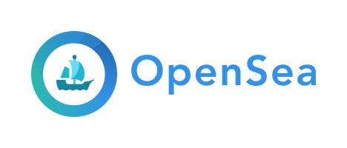
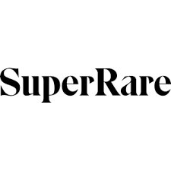
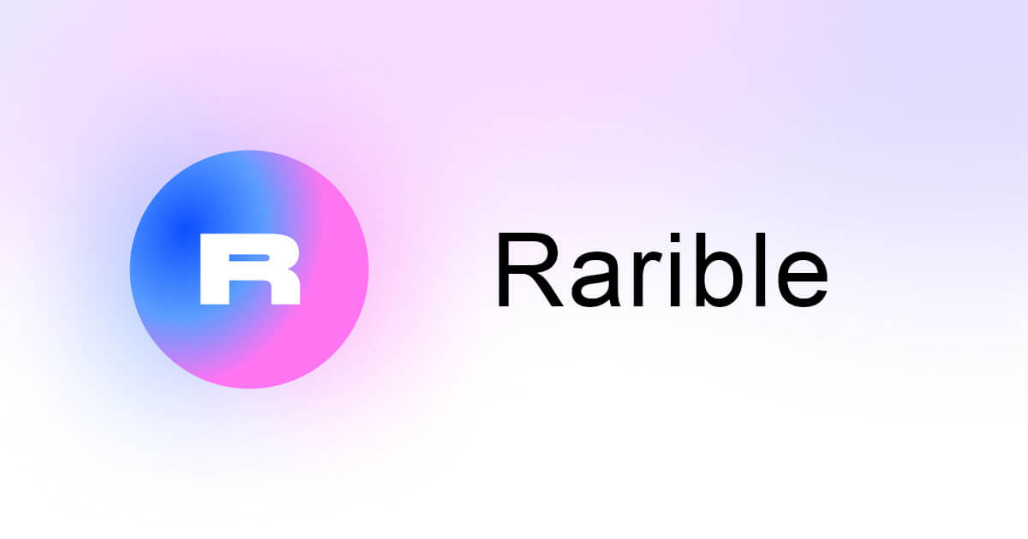

游戏NFT价格预言机
外部数据源
NFT价格发现者
数据验证DAO
Gameland
价格喂价
数据验证
取价格均值
Gameland租赁平台
价格喂价
价格喂价

Slide 15
游戏NFT价格预言机
Gameland预言机具有三个角色：游戏NFT聚合、游戏NFT价格发现者和数据验证节点。
首先Gameland收集节点通过opensea等交易平台市场上收集不同稀缺度和品种的NFT(如AXIS）的属性和不同时期在市场上的成交价格，系统形成了一定的价值评估标准模型。
其次游戏NFT价格发现者，在Gameland游戏DAO中，收集市场游戏NFT的价格，并向Gameland系统喂价，系统收集后，形成统一价格数据库，人人都能参与到预言机服务中，成为预言机系统网络中的一个节点。
数据验证节点，负责数据的验证和存储，提供更安全可靠的数据，减少存有恶意报价。
DAO治理模式，因此在上述对标价格区间的过程中也需要对相应的参与者进行准入约束、治理和激励措施等，以便能够实现正常规则下的报价，防止出现报价失误的情况。从而完成对NFT的定价过程。

Slide 16




团队成员
Ben Li
Vincent Chen
Shaoting Lin
Leo Li
core developer
Founder
core developer
Front-End Development
5年区块链技术开发经验
2021年成为波卡官方技术大使
熟悉以太坊、subustrate等语言开发技巧
Gameland的核心开发者
Bandot的创始人，负责项目管理运营，积累了丰富的金融借贷经验，创造vAMM交易池概念。
2年区块链社区运营经验，成功建立约5000人社区
3年区块链技术开发经验，拥有丰富的产品开发经验
Bandot的项目核心开发者
Gameland的核心开发者
6年前后端开发经验，熟悉主流的前端开发框架使用
Gameland的前端开发者

Slide 17



团队成员
David Li
Cora Chen
celestia
developer
CMO
Media
软件开发博士学位，拥有4年区块链开发经验
Gameland的全栈工程师
5年区块链社区经验，拥有海外与国内的社区资源
Gameland的市场运营经理
拥有丰富的媒体运营经验
Gameland的媒体经理

Slide 18
2021
THANK YOU
谢谢观看

